Slide 1
Технология переработки нефти
Лекция № 7
Нефтяные масла. Основная информация. Селективный гидрокрекинг. Рынок нефтяных масел
Лектор – к.т.н., доцент отделения
химической инженерии ИШПР Юрьев Е.М.

Slide 2
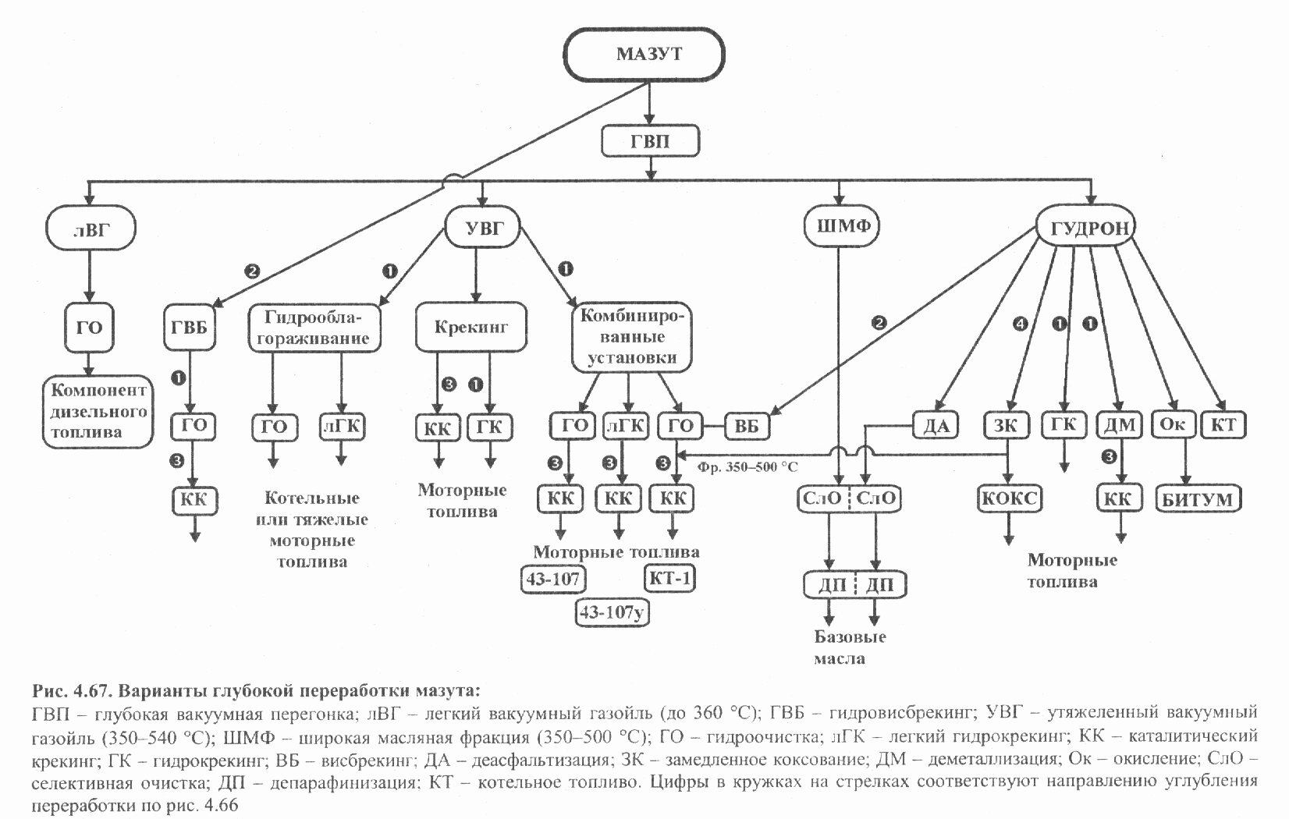

Slide 3

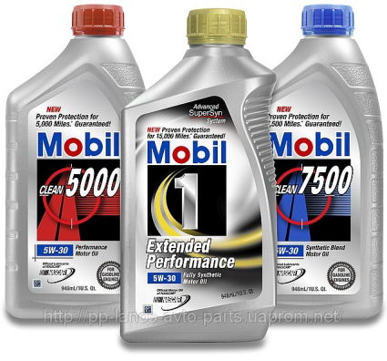
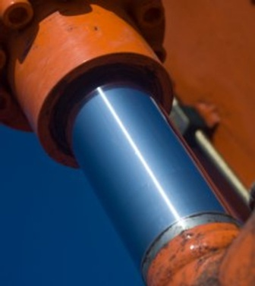
Классификация нефтяных масел
В товарном ассортименте более 400 марок (в РФ) масел различного назначения:
1) Смазочные:
уменьшают коэффициент трения между трущимися поверхностями,
снижают интенсивность изнашивания,
защищают металлы от коррозии,
охлаждают трущиеся детали,
уплотняют зазоры между сопряженными деталями,
удаляют с трущихся поверхностей продукты изнашивания.
2) Несмазочные служат:
рабочими жидкостями в гидравлических передачах,
электроизоляционной средой в трансформаторах, конденсаторах, кабелях, масляных выключателях,
используются для приготовления смазок, присадок и т. п.

Slide 4
Классификация нефтяных масел
По источнику сырья:
дистиллятные, полученные из соответствующих масляных фракций вакуумной перегонки мазута;
остаточные, полученные из остатка вакуумной перегонки мазута, т. е. из гудрона;
компаундированные, полученные при смешении дистиллятного и остаточного компонентов;
+загущенные, полученные введением в базовые масла 2-10% загущающих полимерных присадок (полиметакрилаты, полиизобутилен, поливинилбутиловый эфир).
Мазут
Гудрон
Легкая масляная фракция (350-420 °С)
Тяжелая масляная фракция (420-500 °С)
Деасфальтизация
Селективная очистка
Депарафинизация
Дистиллятные базовые масла
Остаточные базовые масла

Slide 5
Основные химмотологические требования к нефтяным маслам
Вязкость и вязкостно-температурные свойства
с повышением температуры кипения масел их вязкость возрастает.
н-алканы (парафины) характеризуются наименьшей вязкостью, с разветвлением цепи их вязкость возрастает.
циклические УВ значительно более вязкие, чем парафиновые.
при одинаковой структуре (количестве атомов углерода) вязкость нафтенов выше, чем аренов.
наибольшую вязкость имеют САВ.

Slide 6
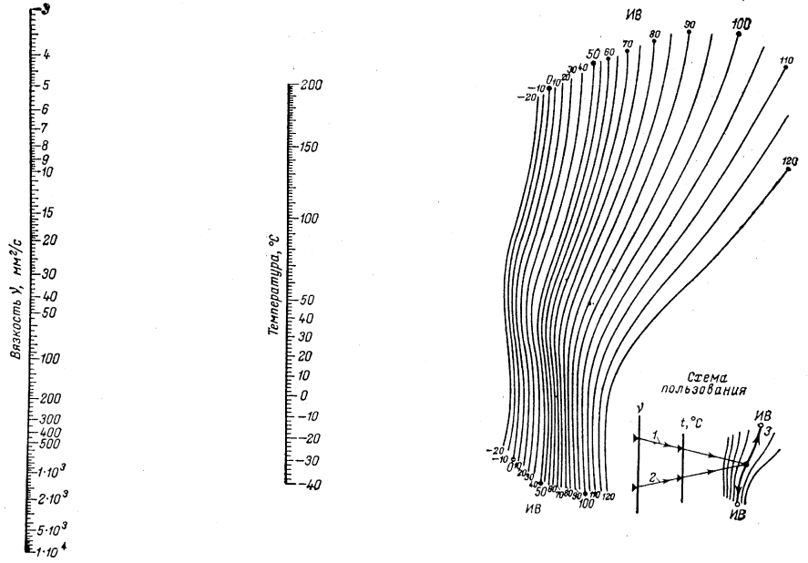
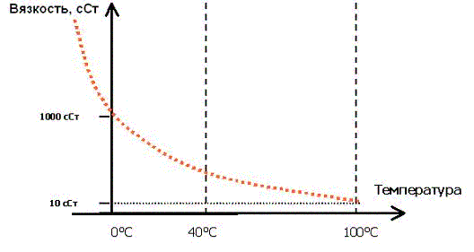
Основные химмотологические требования к нефтяным маслам
Важнейшей характеристикой масел является изменение их вязкости с температурой. Чем более полога температурная кривая вязкости, тем выше значение индекса вязкости (ИВ) и более качественно масло (современные масла должны иметь ИВ не менее 90).
Масла должны быть:
достаточно жидкими при низких t° – облегчить запуск двигателя;
достаточно вязкими при высоких t° (80-120 °С) – снизить трение и износ двигателя;
Снижение вязкости с ростом температуры
(контрольные определения вязкости проводят обычно при 20, 50(40) и 100 °С)
Номограмма для определения индекса вязкости
(соответствует ГОСТ 25371-97)

Slide 7
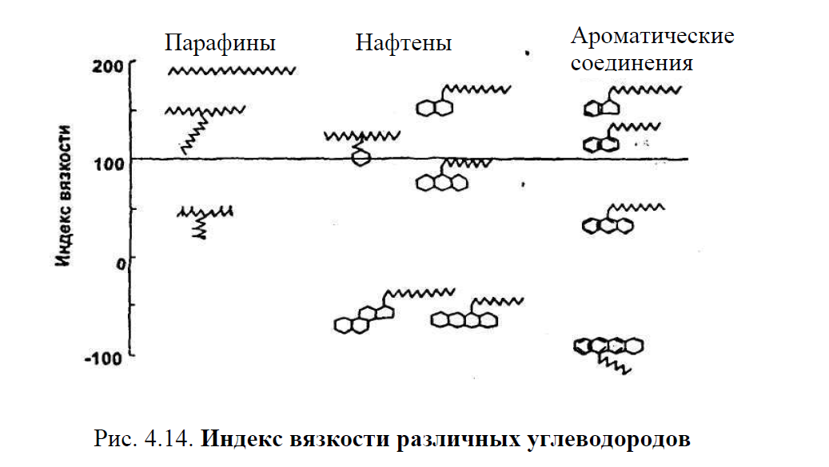
Основные химмотологические требования к нефтяным маслам
Индекс вязкости различных углеводородов
Для получения высокоиндексных масел следует полностью удалять полициклические арены и нафтено-ароматические углеводороды с короткими боковыми цепями и смолисто-асфальтеновые вещества.
ИВ нефтей: ароматических < 0, нафтеновых – 30-60, парафиновых – до 100;
ИВ масляных фракций с присадками – 130+.
Используемые присадки – полиизобутилены (ИВ ≤ 130), эфиры полиметакриловой кислоты.
Индекс вязкости
Смолы/асфальтены
Ароматика
Нафтены
Парафины
УДАЛЯТЬ
УДАЛЯТЬ ТОЛЬКО РАЗВЕТВЛЕННЫЕ
НЕ УДАЛЯТЬ

Slide 8
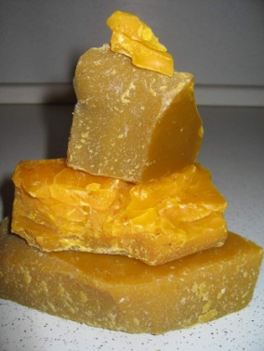
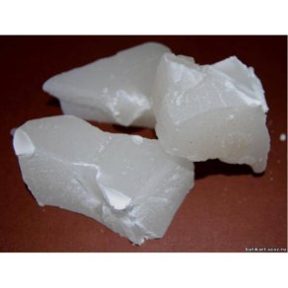
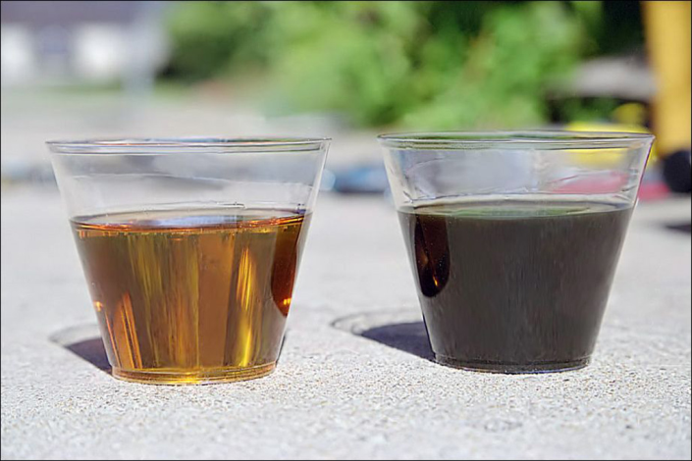
Основные химмотологические требования к нефтяным маслам
Температура застывания масел
зависит от содержания в них тугоплавких углеводородов, и прежде всего, линейных парафинов и церезинов (необходимо их удаление).
Парафины Церезины
Химическая стабильность масел
- под воздействием кислорода воздуха образуются (при высоких t°, в присутствии металлов-«катализаторов» окисления) и накапливаются в маслах продукты окисления и конденсации (оксикислоты, смолы, асфальтены, углистые отложения), которые ухудшают их эксплуатационные свойства.
Наилучшей химической стабильностью обладают малоцикличные
нафтено-ароматические углеводороды.
Новое и отработанное масла

Slide 9
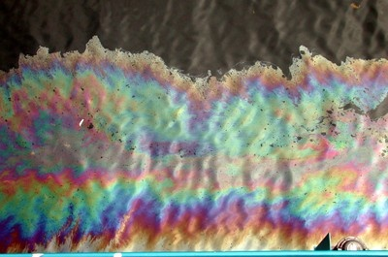
Основные химмотологические требования к нефтяным маслам
Смазочная способность масел
- Оценивает условия работы машин и механизмов при больших нагрузках
и малых скоростях;
способность масла создавать на металлической поверхности весьма прочный, но очень тонкий смазочный слой (т.н. граничная смазка) толщиной 0,1–1,1 мкм, (50…500 молекулярных слоев)
Лучшая ССМ у смолисто-асфальтеновых веществ, ВМ-S-органических и O-содержащих соединений – но они нежелательны!!!
Защитные и антикоррозионные свойства масел
- способность вытеснять воду с поверхности металла, удерживать
ее в объеме смазочного материала и образовывать на нем прочные ад-
сорбционные и хемосорбционные пленки, препятствующие развитию
коррозионных процессов.
- Базовые нефтяные масла не способны длительно защищать металлы от коррозии – необходимо введение небольших количеств ингибиторов коррозии.
Масляная пленка на поверхности воды

Slide 10
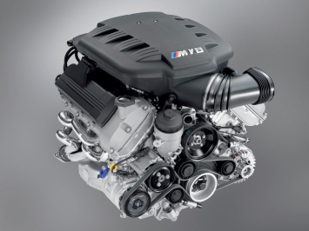
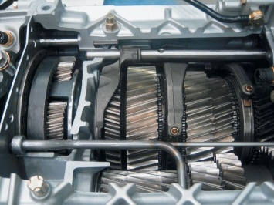
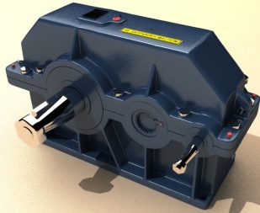
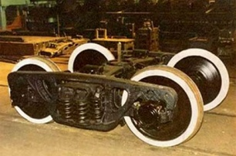
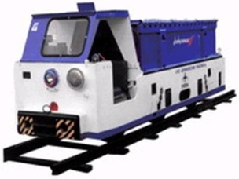
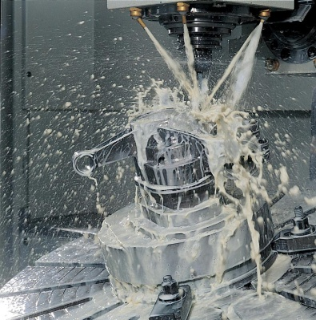

Классификация нефтяных масел
По назначению:
Моторные масла (для смазки двигателей различных систем)
-Трансмиссионные (для смазки агрегатов трансмиссий транспортных машин и промышленных редукторов)
-Осевые масла (для смазывания осей колесных пар железнодорожных вагонов и тепловозов, подшипников электровозов и других узлов трения
подвижного состава железнодорожного транспорта и некоторых промышленных механизмов);
-Индустриальные масла (подразделяются на 2 группы – общего, для
смазывания наиболее широко распространенных узлов и механизмов
оборудования различных отраслей промышленности, и специального назначения, для использования в узких или специфических областях)

Slide 11
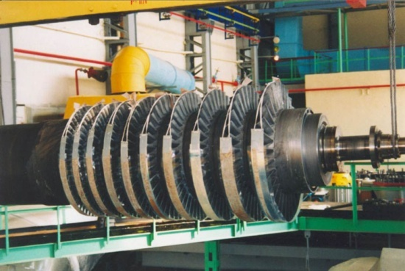
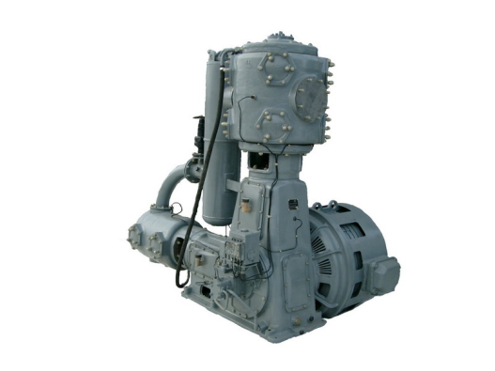
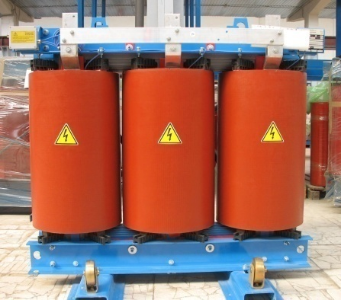
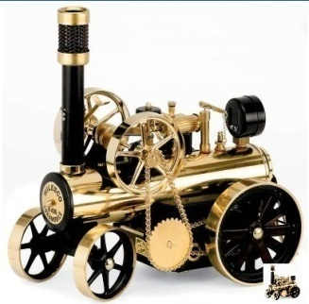
Классификация нефтяных масел
По назначению:
Энергетические масла:
Турбинные масла - для смазки и охлаждения подшипников, турбоагрегатов, маслонапорных установок гидротурбин, судовых паротурбинных установок;
-Компрессорные масла - для смазки различных узлов и деталей (цилиндров, клапанов и др.) компрессорных машин, а также для создания уплотнительной группы;
-Электроизоляционные масла (трансформаторные, конденсаторные и кабельные) - являются жидкими диэлектриками, служат для изоляции токонесущих частей электрооборудования, гашения электродуги в выключателях, а также отвода тепла.
-Цилиндровые масла - для смазывания горячих деталей паровых машин.

Slide 12
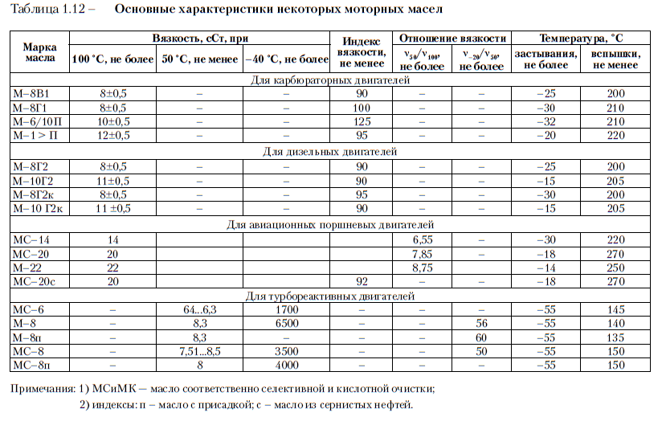
Классификация нефтяных масел

Slide 13
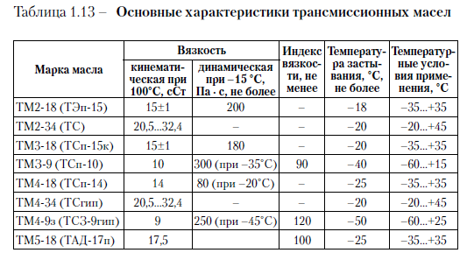
Классификация нефтяных масел

Slide 14
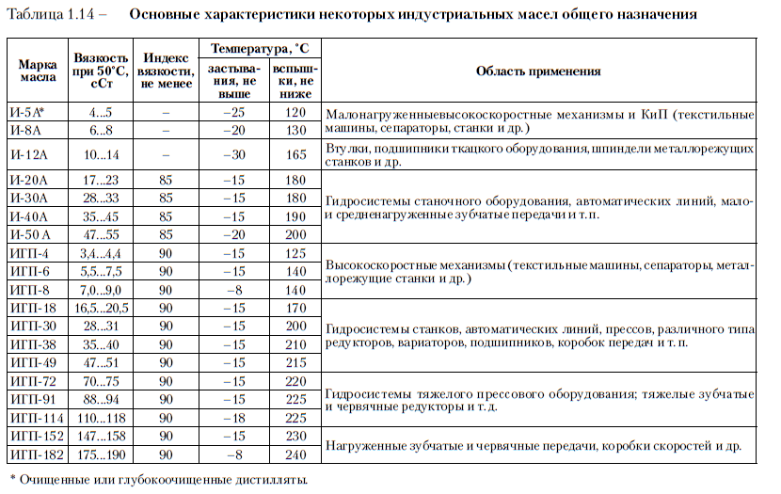
Классификация нефтяных масел

Slide 15
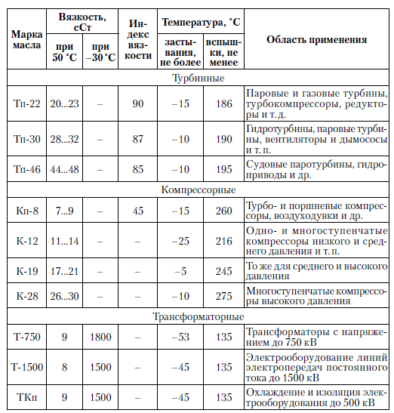
Классификация нефтяных масел
Энергетические масла

Slide 16
Присадки к маслам
Присадками называют вещества, которые добавляют к маслу в количестве от тысячных долей до 5…15 % для улучшения одного или нескольких показателей его качества и снижения расхода.
Классификация масел по функциональному действию:
Тип | Функциональное действие
антиокислительные | повышают стойкость масел к окислению при высокой температуре
антикоррозионные | защищают металлические поверхности от воздействия агрессивных веществ и атмосферной коррозии;
противоизносные и противозадирные (антифрикционные) | улучшают смазочные свойства масел
моющие (детергентно-диспергирующие) | препятствуют отложению лаков, нагаров и осадков
депрессорные | понижают температуру застывания масел
вязкостные | улучшают вязкостно-температурные свойства базовых масел
антипенные | предотвращают вспенивание масел
антисептики | повышают устойчивость масел к воздействию грибков и бактерий
многофункциональные | улучшают одновременно несколько эксплуатационных свойств масел

Slide 17
Основное количество дистиллятных масел производят с использованием процессов селективной очистки и депарафинизации. Остаточные масла предварительно подвергают деасфальтизации.
Мазут
Гудрон
Легкая масляная фракция (350-420 °С)
Тяжелая масляная фракция (420-500 °С)
Деасфальтизация
Селективная очистка
Депарафинизация
Дистиллятные базовые масла
Остаточные базовые масла
Дистиллятные и остаточные масла – базовые, к ним при компаундировании добавляют различные присадки в соответствии с рецептурой.

Slide 18
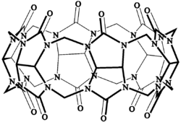
Производство базовых масел
БАЗОВОЕ МАСЛО - компонентная основа нефтяных смазочных масел: сложная смесь высококипящих углеводородов с числом углеродных атомов 20-60 (молекулярной массы 300-750), выкипающих в интервале 300-650 °С.
Нежелательные УВ:
смолисто-асфальтеновые,
полициклические ароматические
высокомолекулярные парафиновые.
Технология производства базовых нефтяных масел - избирательное удаление из масляных фракций нежелательных УВ при максимально возможном сохранении компонентов, обеспечивающих требуемые ФХ и эксплуатационные свойства конечных товарных масел.
Масляная фракция
Гудрон
Деасфальтизация
Селективная очистка
Депарафинизация
Базовое масло
Смолы и
асфальтены
Полициклич.
ароматика
Тяжелые парафины

Slide 19
Методы очистки базовых масел (удаления нежелательных УВ)
Химические
Сернокислотная очистка - смолисто-асфальтеновые вещества и полициклические ароматические углеводороды
Щелочная очистка – остатки кислот, окисленные вещества
Гидрогенизация (водород) – насыщение нежелательных аромат. УВ.
Физические
Наибольшее распространение - экстракционные процессы, основанные на использовании различной растворимости углеводородов в растворителях:
деасфальтизация гудронов;
селективная очистка деасфальтизированных гудронов;
и масляных дистиллятов
- депарафинизация экстрактивной кристаллизацией.
Современная тенденция – нежелательные компоненты удаляются в каталитических процессах при превращении их в высокоиндексные низкозастывающие УВ (гидроочистка, гидрокрекинг, гидроизомеризация, гидродепарафинизация).

Slide 20
Основное количество масел производят с использованием процессов селективной очистки и депарафинизации

Slide 21
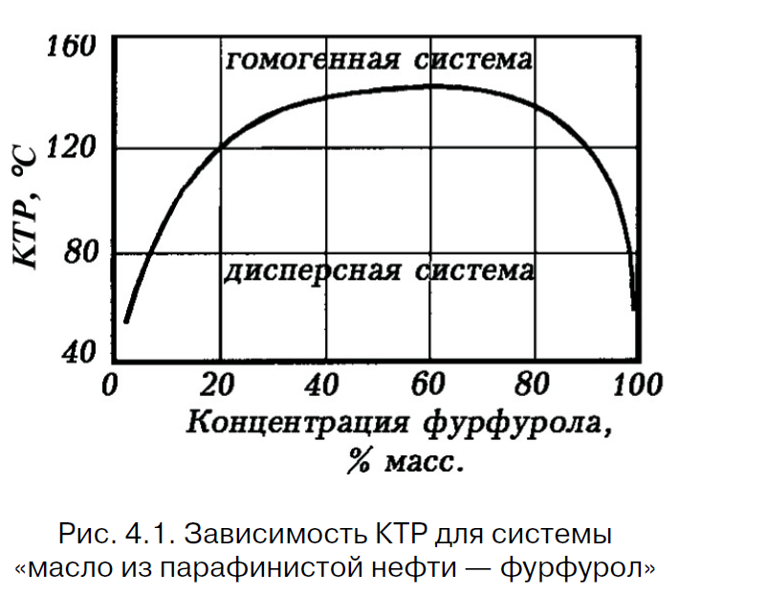
ФХ-основы процесса экстракции
ЦЕЛЬ:
отделить А от В
А+В
р+а
Р+А+в
Р+А+в
а+В
Р - растворитель
А – хорошо растворим в Р
В – плохо растворим в Р
а+В
р+В

Slide 22
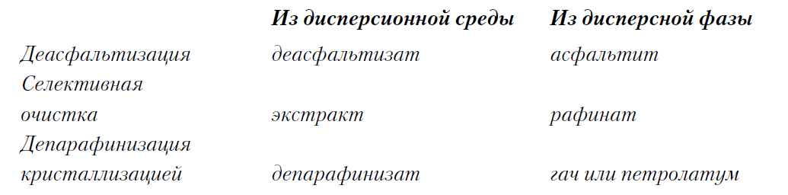
ФХ-основы процесса экстракции
(растворитель в этой фазе) (здесь нет растворителя)
Основные показатели растворителя
Растворяющая способность – абсолютная растворимость компонентов масляной фракции, подлежащих извлечению, в определенном количестве растворителя;
Избирательность (селективность) – способность растворителя растворять только компоненты определенной структуры;
  АНТИБАТНЫ

Slide 23
ФХ-основы процесса экстракции
Основные «правила» экстракции
Растворяющая способность и селективность АНТИБАТНЫ.
«Подобное растворяет подобное» (признаки подобия: близость строения молекул, близость температуры кипения).
В промышленной практике: экстракцией невозможно добиться полного извлечения нежелательного компонента, поэтому подбирая расход и условия ведения процесса, находят оптимальное соотношение расхода целевого продукта и его качества (соответствующие характеристики растворителя: растворяющая способность и селективность).
Узкие фракции очищаются «эффективнее» широких.
Например, процесс деасфальтизации гудрона легкими алканами:
Алканы растворяют нециклические УВ исходной масляной фракции
Растворяющая сп-ть низкая, селективность высокая
пропан
бутан
Растворяющая сп-ть высокая, селективность низкая
ГУДРОН
0 °С
500 °С

Slide 24
Требования к растворителям
Оптимальное сочетание «растворяющая способность + селективность» в широких интервалах t;
Низкая теплота испарения и t кипения по сравнению с сырьем;
Высокая разница плотностей и низкая вязкость;
Дешевизна/низкая коррозионная активность/высокая термическая и химическая стабильности/не токсичные;
Требования к экстракционным аппаратам
Должен обеспечивать диспергирование растворителя и большая поверхность контакта фаз;
Должен обеспечивать четкость разделения полученной гетерогенной системы;
Типы экстракторов
С верхней подачей растворителя (р-ль с плотностью выше, чем у сырья) – фенол, фурфурол, N-метилпирролидон;
С нижней подачей растворителя (р-ль с плотностью ниже, чем у сырья) – пропан, бутан, легкий бензин;

Slide 25
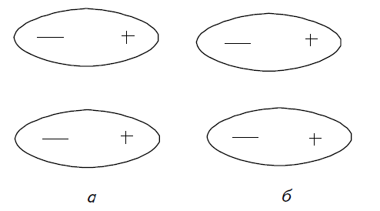
Основы молекулярной теории растворов
Межмолекулярное взаимодействие
Ориентационное взаимодействие
Индукционное взаимодействие
Дисперсионное взаимодействие
Соседние молекулы – диполи
- взаимоориентируются;
Гетероорганические молекулы в среде полярных растворителей;
Тем сильнее, чем выше ДМ;
Является функцией температуры;
Растворители со значительным дипольным моментом усиливают (индуцируют) ДМ у полярных и многих неполярных молекул нефтяного сырья;
Полициклическая ароматика без нафтеновых циклов и аклкильных групп: индукция ДМ -> ориентация -> переход в раствор полярного растворителя;
Мгновенный ДМ: виртуальные диполи индуцируют ДМ в соседних молекулах;
Характерно и для полярных, и для неполярных молекул – наиболее универсальное взаимодействие;

Slide 26
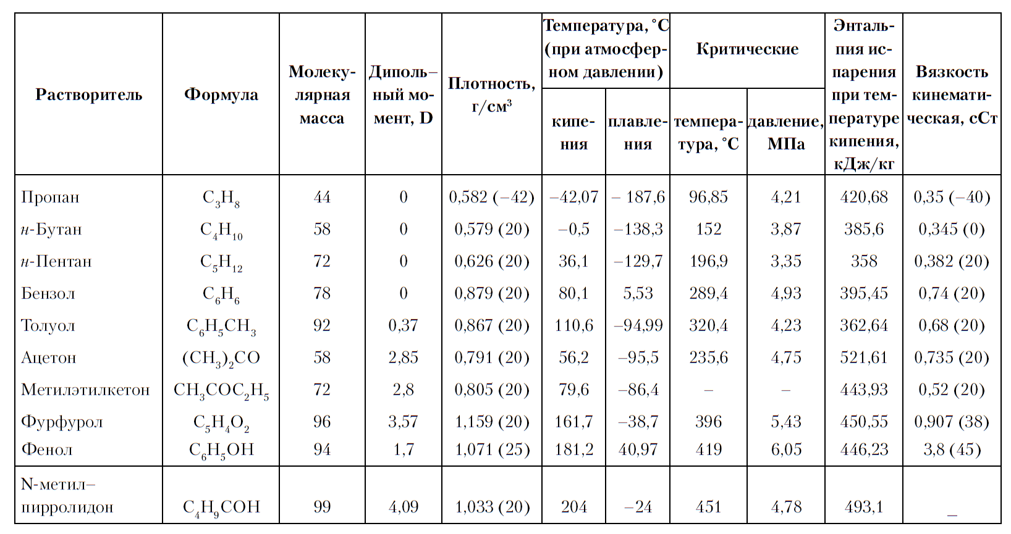
Типы растворителей
Неполярные Р. – не обладают ДМ или обладают, но крайне малым, взаимодействуют исключительно за счет дисперсионных сил: бензол, низкомолек. алканы (пропан, бутан, пентан, легкий бензин); (с небольшим ДМ) толуол, CCl₄, хлороформ – при обычной температуре смешиваются с компонентами нефтяного сырья практически во всех соотношениях;
Полярные Р. – высокий ДМ, ММ-взаимодействие носит смешанный характер (например, для МЭК силы Ов/Ив/Дв = 8/14/78 %): фенол, фурфурол, крезолы, кетоны и т.д. - растворимость компонентов нефтяного сырья зависит от соотношения и температуры, т.е. подчиняется закономерностям растворения веществ с ограниченной взаимной смешиваемостью; селективные растворители;

Slide 27
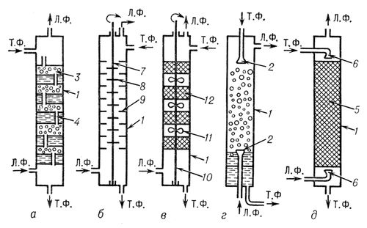
Типы растворителей
Полярные Р.: соотношение растворяющей способности и селективности определяется соотношением дисперсионных и электростатических сил, т.е., фактически, строением молекул, как растворителя, так и растворяемого вещества;
Неполярные Р. являются более универсальными по растворяющей способности (из-за дисперсионных сил), но менее селективными!
Схемы экстракционных колонн: а — колонна с ситчатыми тарелками; б — роторно-дисковый экстрактор; в — колонна с чередующимися смесительными и отстойными насадочными секциями; г — распылительная колонна; д — насадочная колонна; 1 — колонна; 2, 6 — распылители; 3 — ситчатая тарелка; 4 — переливные трубки; 5, 12 — насадки; 7, 10 — валы; 8 — плоский ротор; 9 — кольцевые перегородки; 11 — мешалки;

Slide 28
Селективный гидрокрекинг в технологии нефтяных масел
Схема 1 – однокатализаторная – снижается только температура застывания;
Схема 2 – двухкатализаторная – снижается температура застывания, повышается окислительная стойкость.
Сырье: рафинаты технологии нефтяных масел. Продукты: депарафинизаты, топливные фракции, ПБФ.
Катализаторы: синтетические цеолиты (размер пор ок. 0,6 нм) + оксиды Co, Mo, Ni.
Целевые компоненты сырья: нормальные и слаборазветвленные парафины (с ростом содержания разветвленных парафинов скорость крекинга резко падает).
++++ | снижается температура застывания
 | повышается окислительная стойкость
 | улучшаются вязкостные свойства при низких температурах
 | низкие капитальные затраты
 | нет нужды в операции гидродоочистки (улучшение цвета, CoMoO₄)
+-+- | Выход масел: уменьшается – из-за крекинга и отвода газов; увеличивается – из-за отсутствия стадии обезмасливания гача;
---- | снижается ИВ (в целом) на 7-8 пунктов

Slide 29
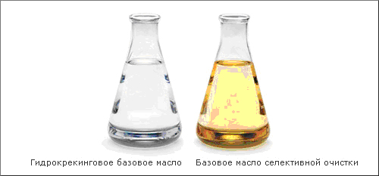
Селективный гидрокрекинг в технологии нефтяных масел
95 % российского рынка масел – масла селективной очистки (!)
В ТО ЖЕ ВРЕМЯ: 1,2 кг гидрокрекинговых масел заменяют 1 кг синтетических масел на основе α-полиолефинов (легковые автомобили, мощные дизельные двигатели)

Slide 30
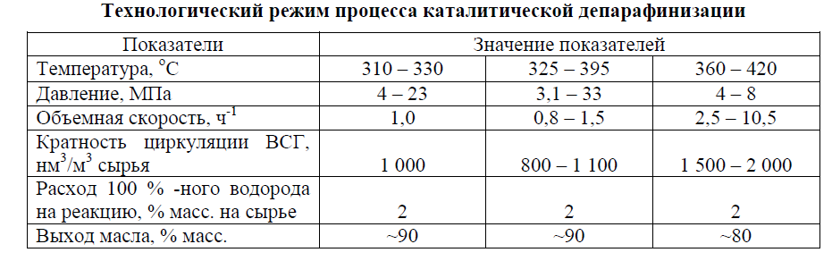
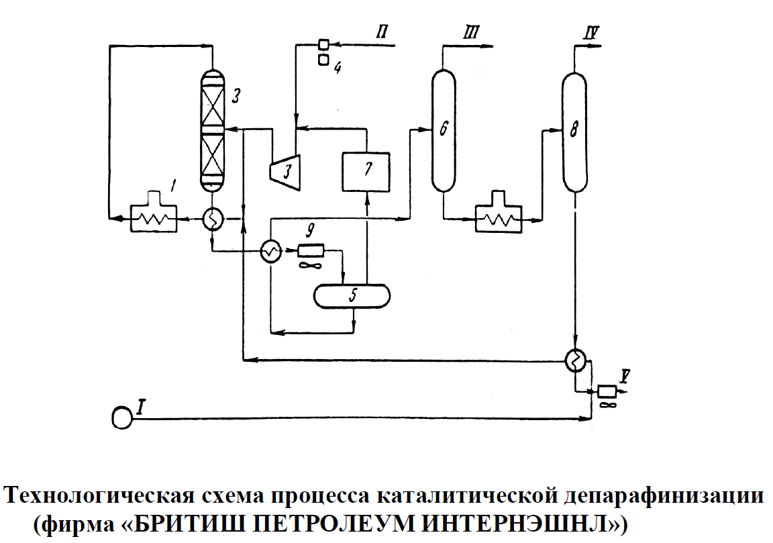
Селективный гидрокрекинг в технологии нефтяных масел
I – рафинат;
II – свежий ВСГ;
III – ПБФ;
IV – газовый бензин;
V – депарафинизат;
Глубина крекинга регулируется температурой сырья + расходом квенча между полками;
Выходы С₃:С₄:С₅ = 2:4:3;

Slide 31
Групповая классификация базовых масел
(по API 1509, Appendix E)
Группа | Происхождение | Состав | Содержание насыщенных УВ | Содержание S | ИВ
I | обычные минеральные | Продукты селективной очистки и депарафинизации | Менее 90 % | Более 0,03 % | 80-120
II | улучшенные минеральные | То же + гидрокрекинг | Не менее 90 % | Не более 0,03 % | 80-120
III | улучшенные минеральные / полусинтетические | То же + гидроизомеризация, смешение минеральных и синтетических компонентов | Не менее 90 % | Не более 0,03 % | >120
IV | синтетические | В основном, полиальфаолефины С₂₀₊ | - | - | Не менее 130
V | Прочие: синтетические/ минеральные/ на растительной основе/ эфирные | Сложные спирты, эфиры и др. | - | - | -
Распределение масел, произведенных в 2012 г., по группам, %
Группа | Россия | Мир
I | 97,0 | 64,4
II | 2,0 | 20,0
III | 0,5 | 5,4
IV | 0,5 | 0,9
V | - | 9,3
Назначение такой классификации:
упорядочивание процедуры компаундирования базовых масел, полученных на разных НПЗ;
удобство сравнения НПЗ и стран по уровню технической оснащенности масляных производств.

Slide 32
Классификация масел SAE
по вязкости (SAE J300, 2015 г.)
Эксплуатационные категории масел по классификации API (бензиновые)
Зимние
0W, 2,5W, 5W, 7,5W, 10W, 15W, 20W, 25W
Летние
2, 5, 7,5, 10, 20, 30, 40, 50, 60
Всесезонные
например 0W-40; 5W-40; 15W-40; 20W-40; 25W-40
SJ | Актуальная | Для двигателей автомобилей, выпущенных не позднее 2001 года.
SL | Актуальная | Для двигателей автомобилей, выпущенных не позднее 2004 года.
SM | Актуальная | Для двигателей автомобилей, выпущенных не позднее 2010 года.
SN | Актуальная | Введена с октября 2010 года.
Классификация масел
ACEA 2016 European Oil Sequences for Service-fill Oils
Класс | Назначение | Зольность (SAPS = Sulphated Ash, Phosphorus, Sulphur) | Категория
A/B | для бензиновых и дизельных двигателей | Высокозольные | A1/B1, A3/B3, A3/B4, A5/B5
C | для бензиновых и дизельных двигателей | Малозольные | С1, С2, С3, C4, C5
E | для дизельных двигателей при сложных условиях эксплуатации | сверхвысокозольные | E4, E6, E7, E9

Slide 33
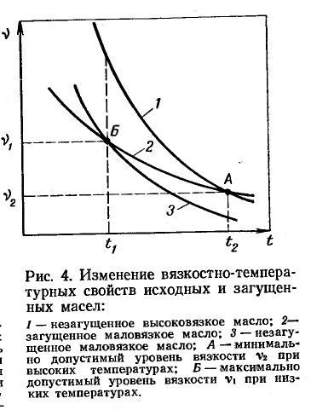
Загущенные масла
ЗМ – нефтяные масла + 2-10 % (полиметакрилаты, полиизобутилен, поливинилбутиловый эфир) + антиокислительные присадки (ионол, дитиофосфат Zn и др.) = всесезонные масла
++++: устойчивое повышение ИВ до 130-160: вязкость при высокой t° несколько повышена, а при низкой t° понижена;
+-+-: при больших скоростях движущихся деталей возможно временное уменьшение вязкости (неньютоновские жидкости);
----: легко подвергаются химическому разложению при высоких t°, наблюдается механическое разложение.
Производство
50-70 % несинтетических моторных масел за рубежом - загущенные.

Slide 34
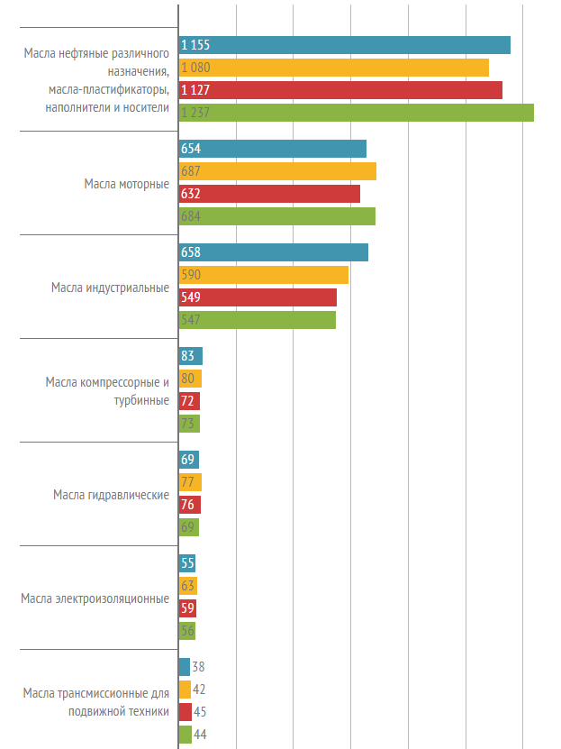
Производство масел в России. Рынок нефтяных масел
Производство
Объемы производства нефтяных масел в России находятся на уровне 2,5-2,9 млн. т в год и колеблются в обе стороны на уровне 6 % в год.
Экспорт
2/3 всех масел, производимых в России, идет на экспорт, в основном, в Китай (базовые масла);
1/3 потребляется внутри страны.
Импорт
Импорт масел – ок. 0,25 млн. т (в основном моторные, реже гидравлические и трансмиссионные; импортеры – страны Европы, Корея, США)
Производство масел различного назначения (в тыс. т) в период 2011-14 гг.

Slide 35
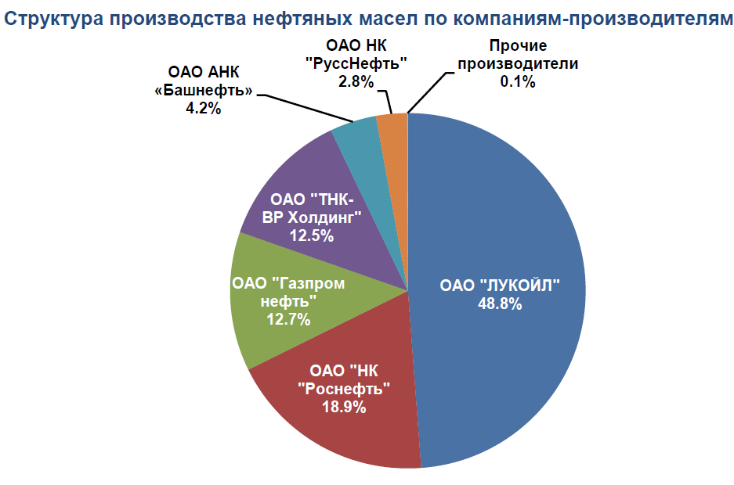
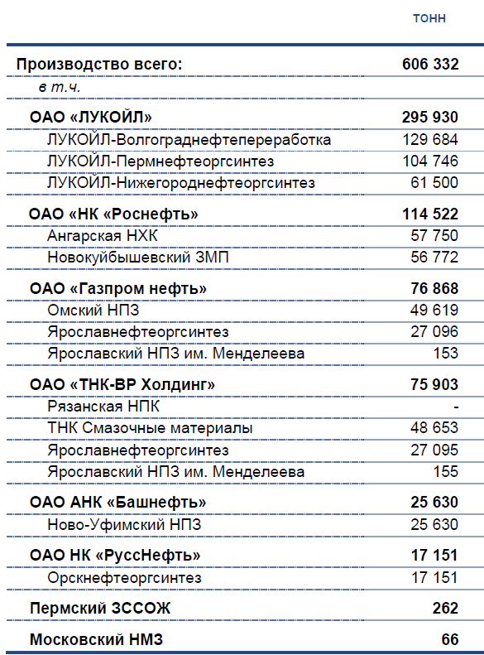
Производство масел в России. Рынок нефтяных масел
За 1 квартал
45 % масел, потребляемых в России – моторные (из них 1/3 - импортные)
Приволжский ФО выпускает ок. 44,5% НФ в России

Slide 36
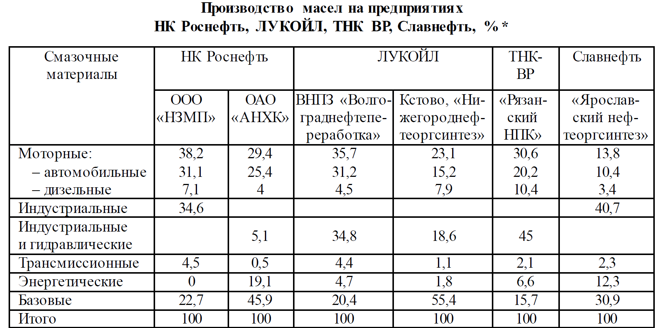
Производство масел в России. Рынок нефтяных масел
Крупнейшие российские компании – производители НФ:
ООО "ЛУКОЙЛ-ВОЛГОГРАДНЕФТЕПЕРЕРАБОТКА"
ООО "ЛУКОЙЛ-ПЕРМНЕФТЕОРГСИНТЕЗ"
ОАО "ГАЗПРОМНЕФТЬ - ОНПЗ"
ОАО "СЛАВНЕФТЬ-ЯРОСЛАВНЕФТЕОРГСИНТЕЗ"
ООО "НЗМП"
ОАО "АНХК"

Slide 37
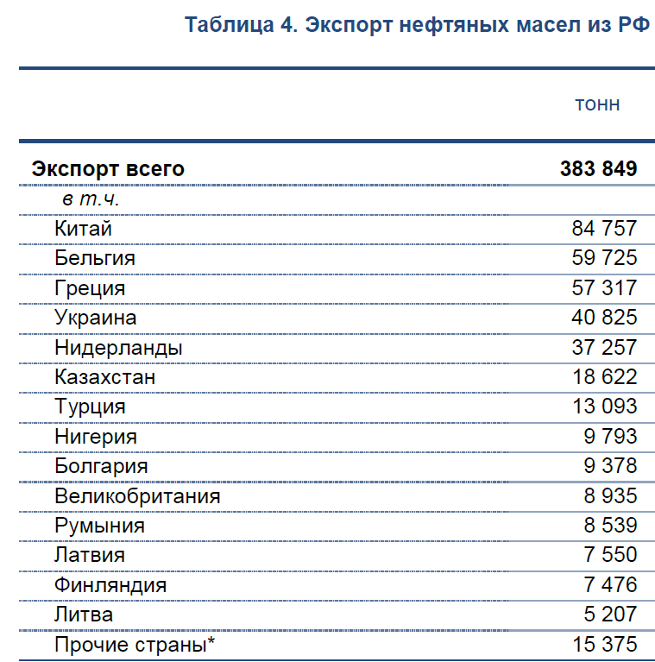
Производство масел в России. Рынок нефтяных масел
Доли в экспорте: Ближнее / Дальнее зарубежье – 1 к 3
За 1 квартал

Slide 38
Дополнительные (в т.ч. неактуальные) материалы
Лектор – к.т.н., доцент отделения
химической инженерии ИШПР Юрьев Е.М.

Slide 39
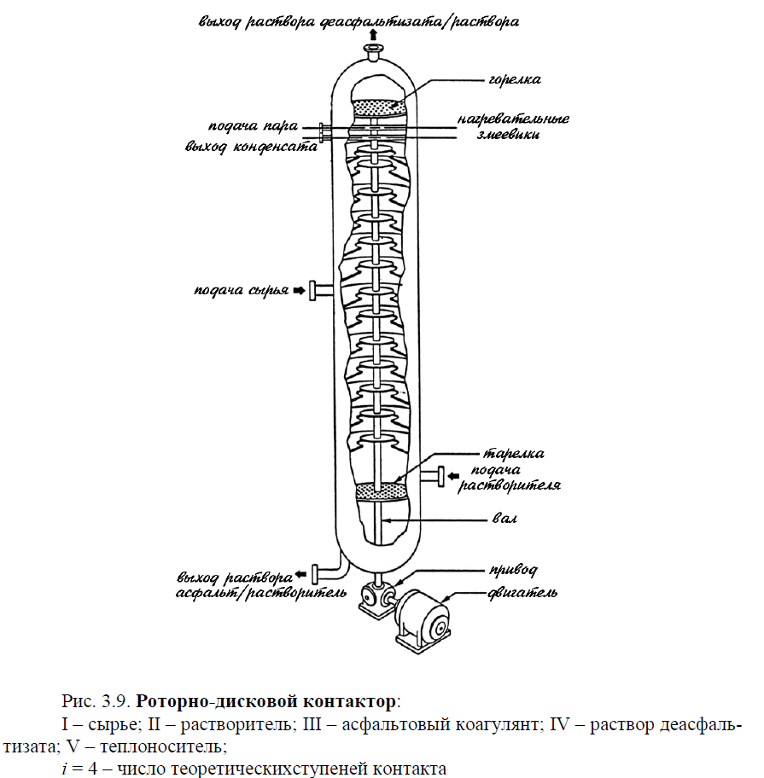
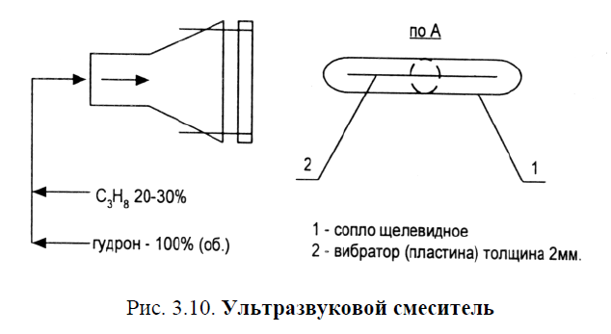
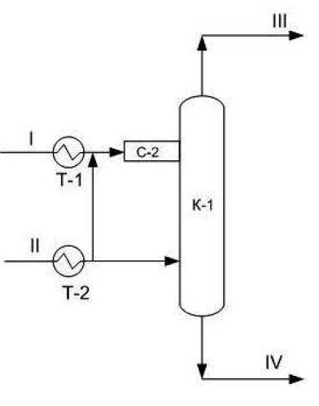
Современные аппараты экстракционных процессов
Примерные размеры контактора:
диаметр дисков статора - 2,4-3 м;
высота - 13-13,4 м;
диаметр отверстий статора - 1,6 м;
диаметр дисков ротора - 1,2 м;
число секций - 20;
высота секций - 0,29 м;
частота вращения ротора 18-25 мин⁻¹.

Slide 40
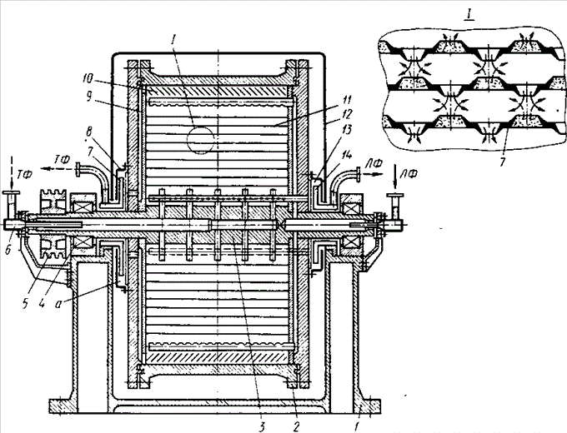
Современные аппараты экстракционных процессов
Очистка растворителями:
Центробежный контактор/экстрактор
Частота вращения вала 1,5-3 тыс. мин⁻¹;
Диаметр экстрактора - 1,2-1,5 м;
Производительность - 100-160 м³/ч.

Slide 41
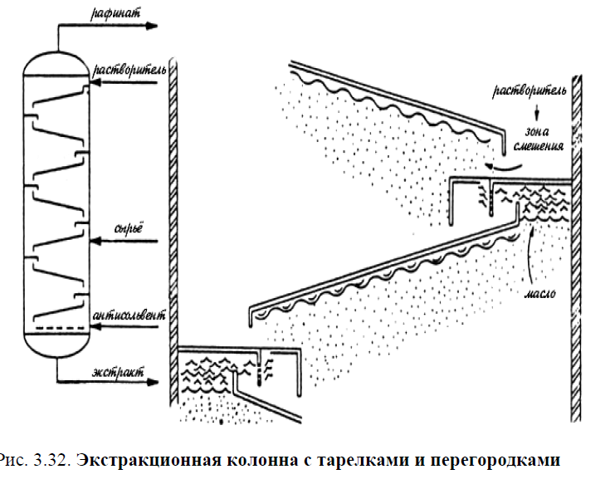
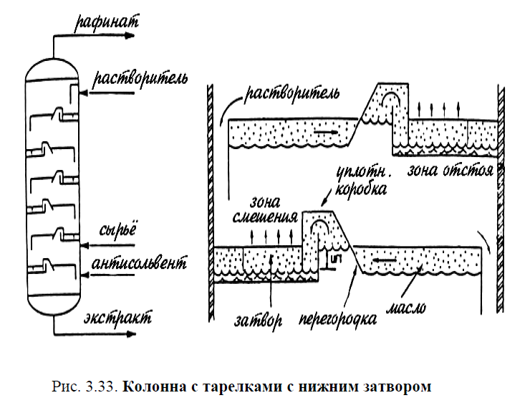
Современные аппараты экстракционных процессов
Очистка растворителями:

Slide 42
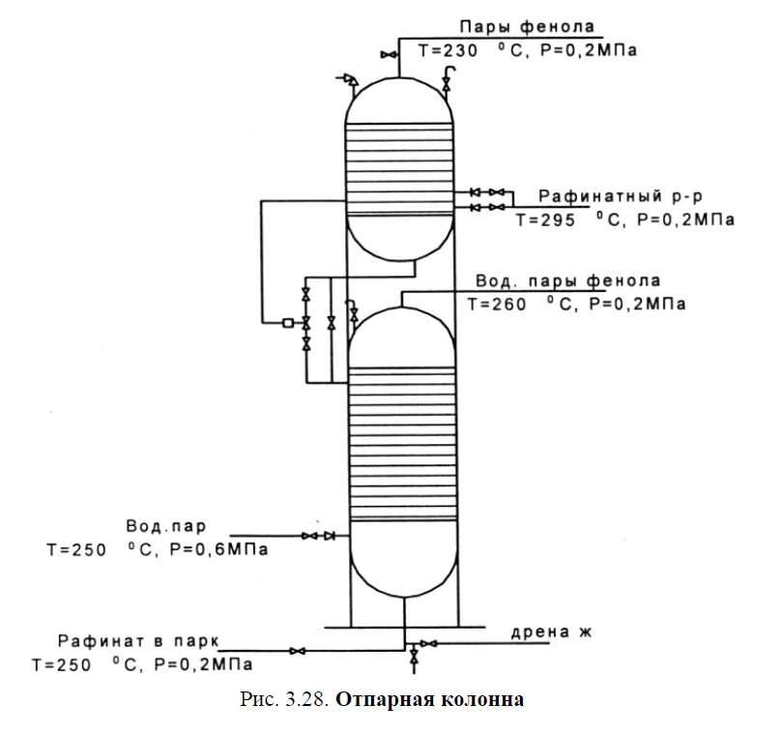
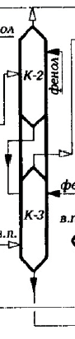
Современные аппараты экстракционных процессов
Очистка растворителями:

Slide 43
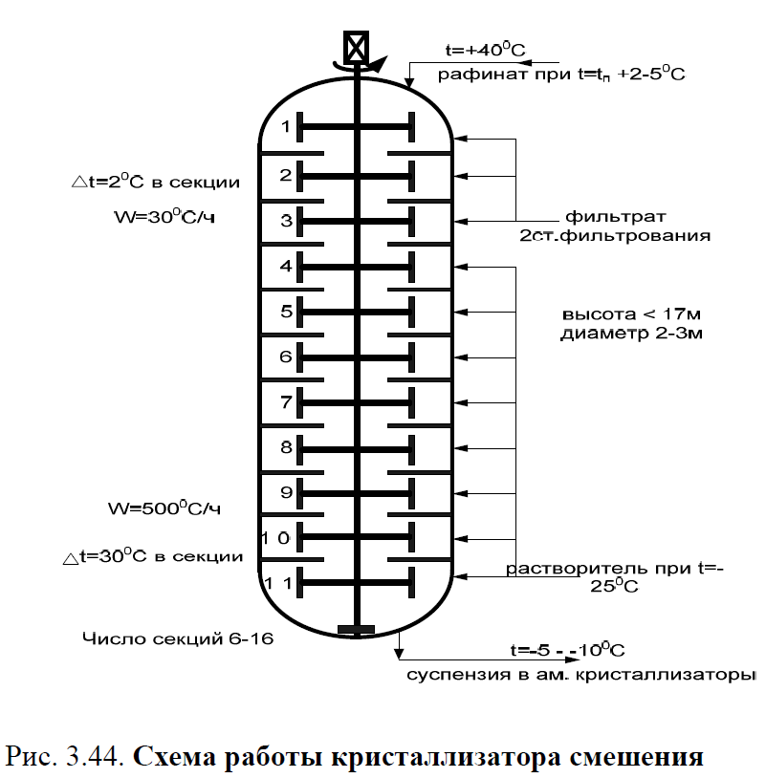
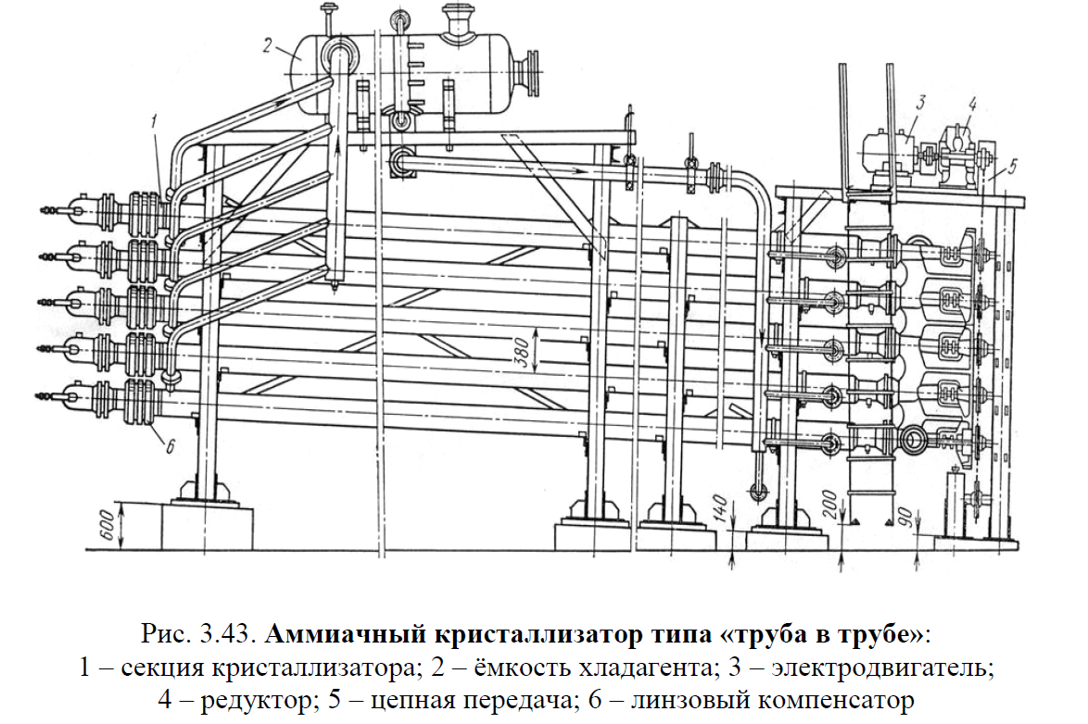
Современные аппараты экстракционных процессов
Депарафинизация:

Slide 44
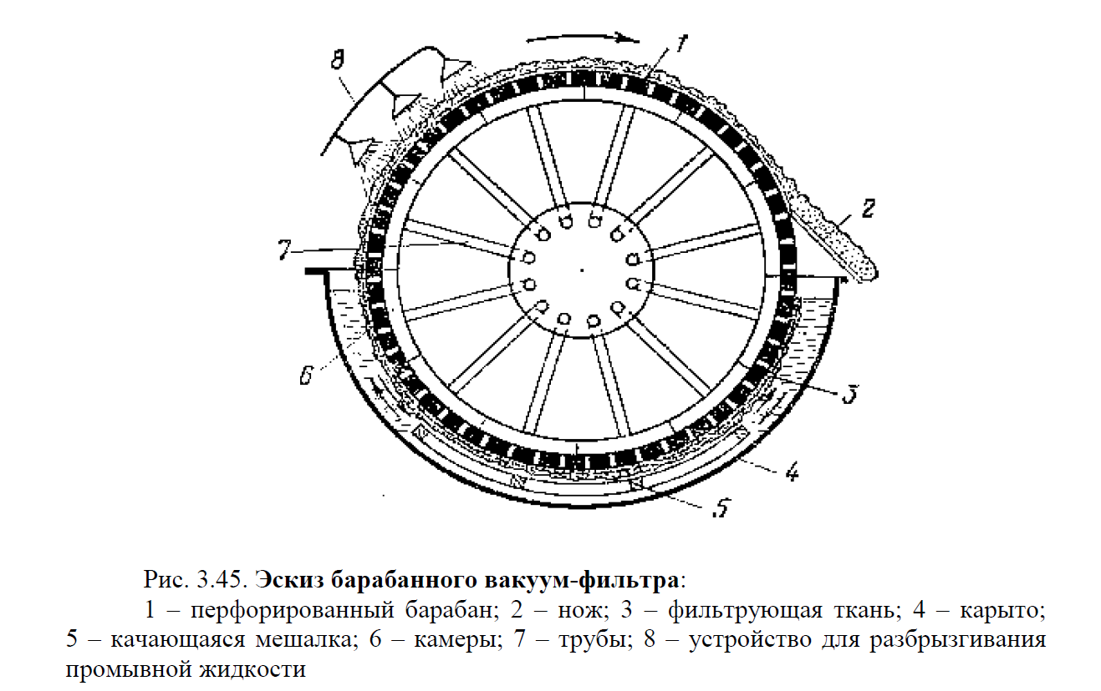

Современные аппараты экстракционных процессов
Депарафинизация:

